Slide 1
設計思考與教育作業-三合院
姓名：莊子霆 系級：養殖一A 學號：B10913014

Slide 2
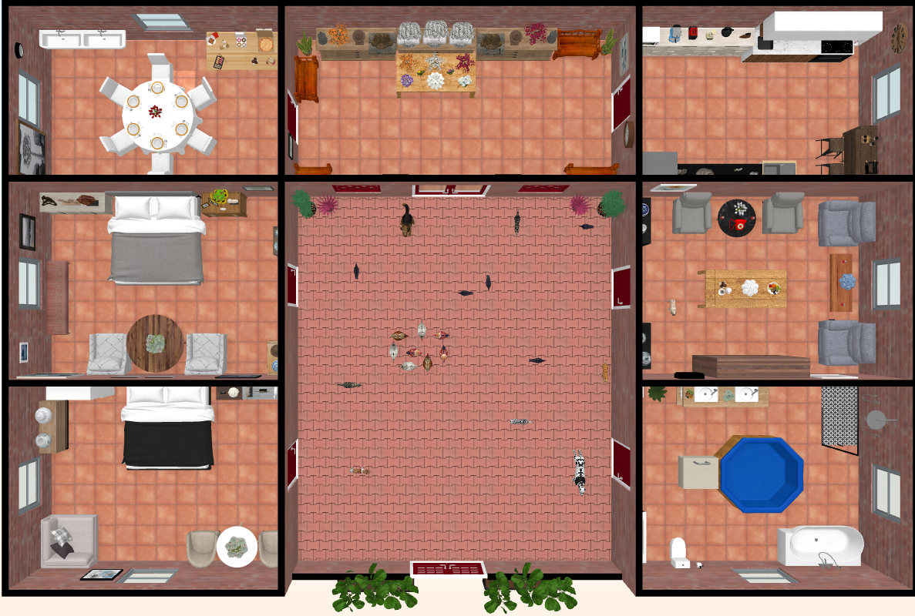
整體三合院的設計理念，從外觀看來既傳統又復古，但走進去裡面擺設卻是非常現代化，唯有神明廳所使用的擺設依然維持傳統風格，這間三合院可說是一間結合傳統與現代的跨時代三合院。

Slide 3
外觀

Slide 4
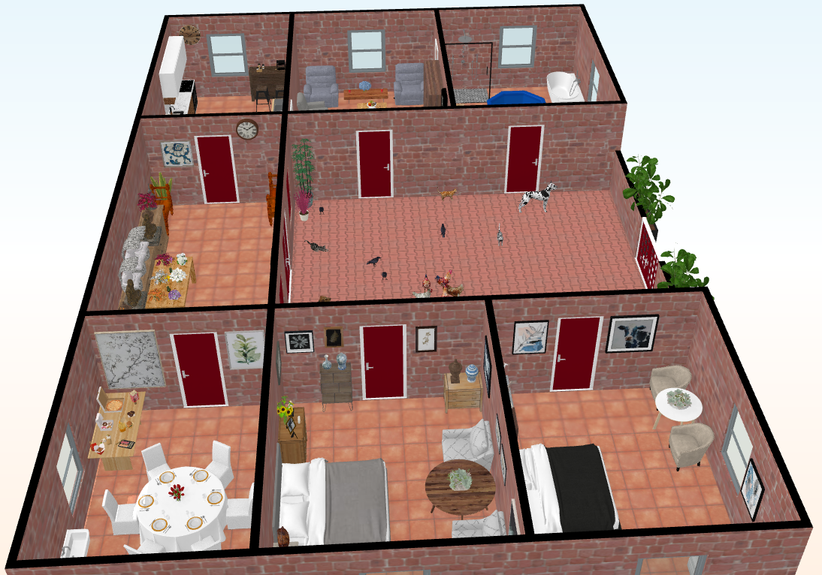

Slide 5
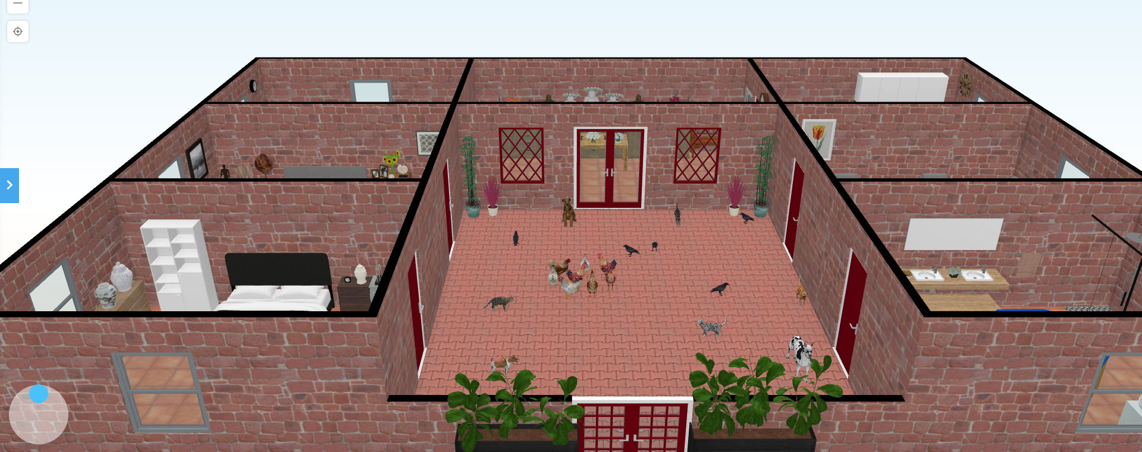

Slide 6
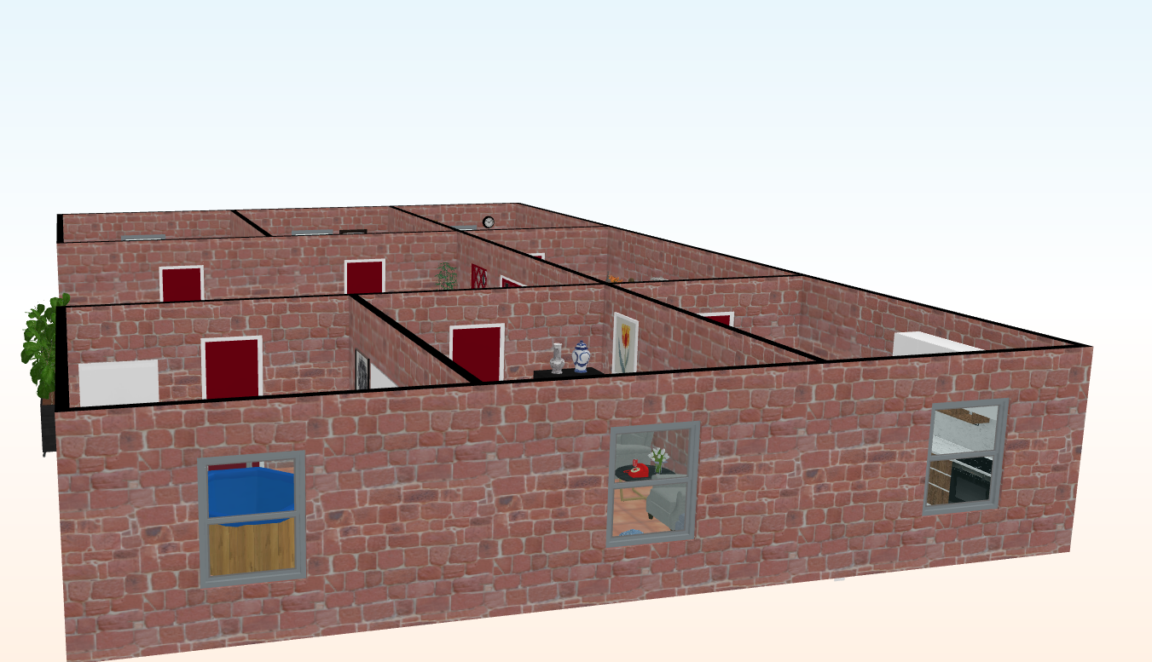

Slide 7
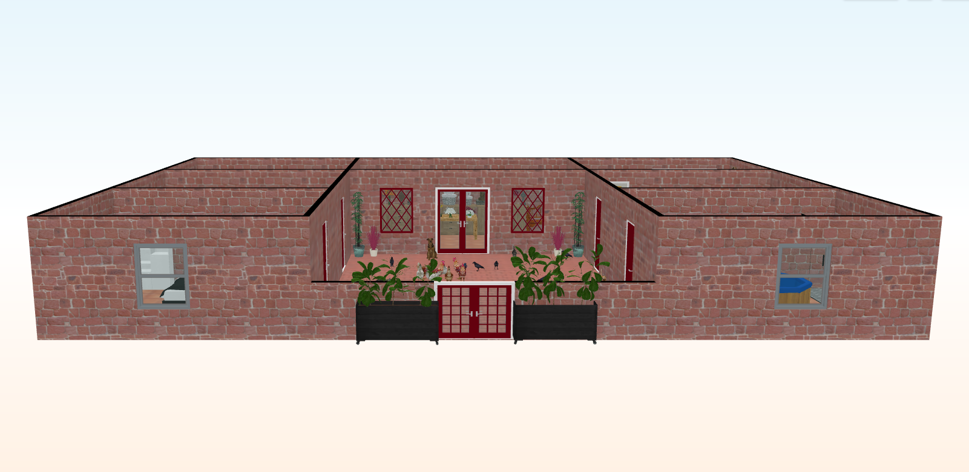

Slide 8
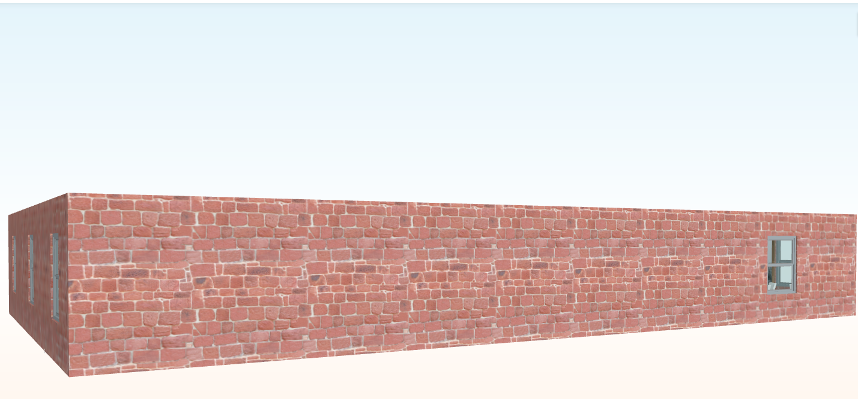

Slide 9
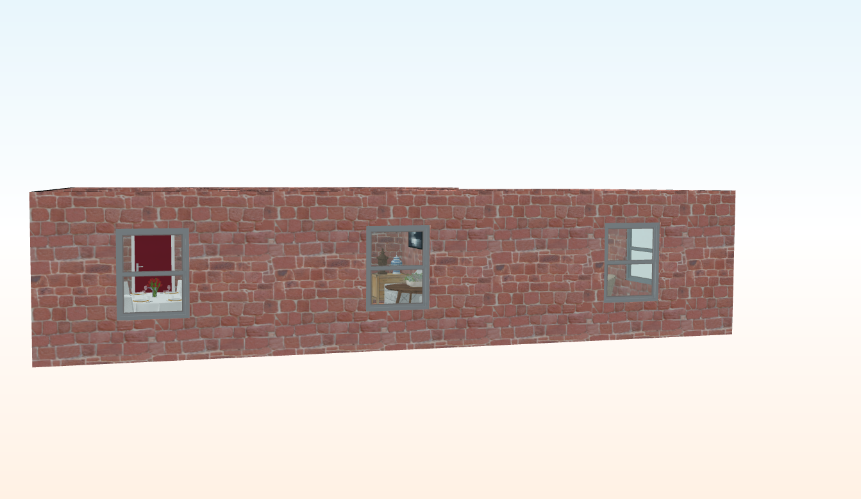

Slide 10
大埕
模仿傳統三合院在大埕上養看門狗及土雞，許多野貓和鳥類也一起過來湊熱鬧，有動物也有植物整個大埕生機盎然。

Slide 11
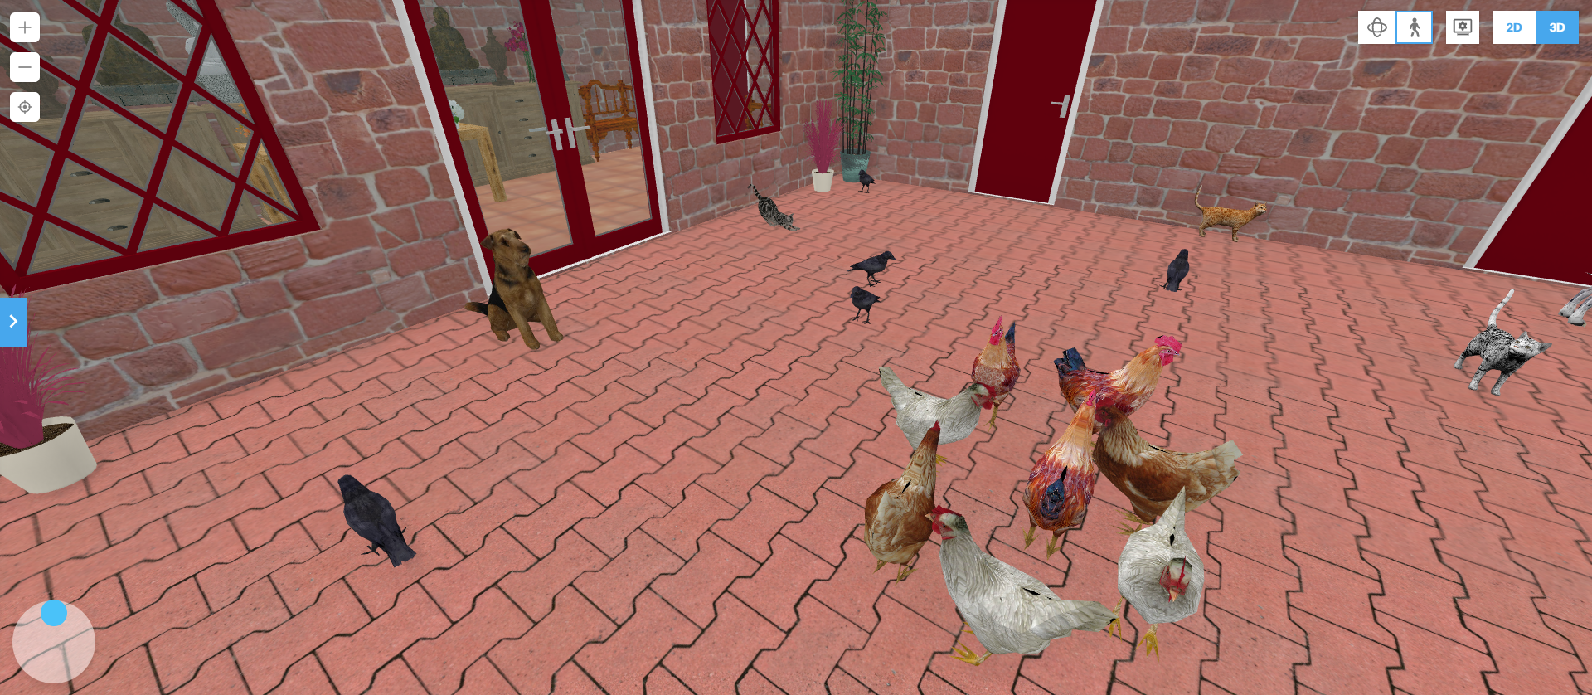

Slide 12
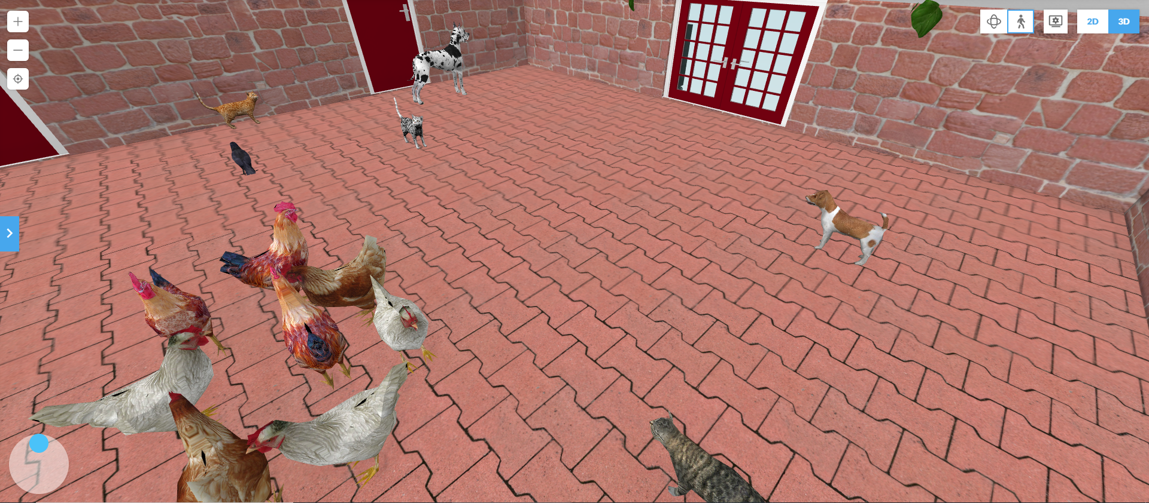

Slide 13
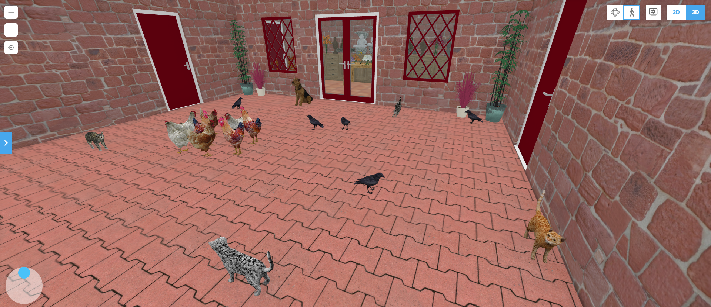

Slide 14
神明廳
三合院的靈魂地點絕對是正中間的神明廳，因為在floorplanner程式裡無法找到道教神像因此我將神明廳設計成莊嚴幽靜的佛堂。

Slide 15
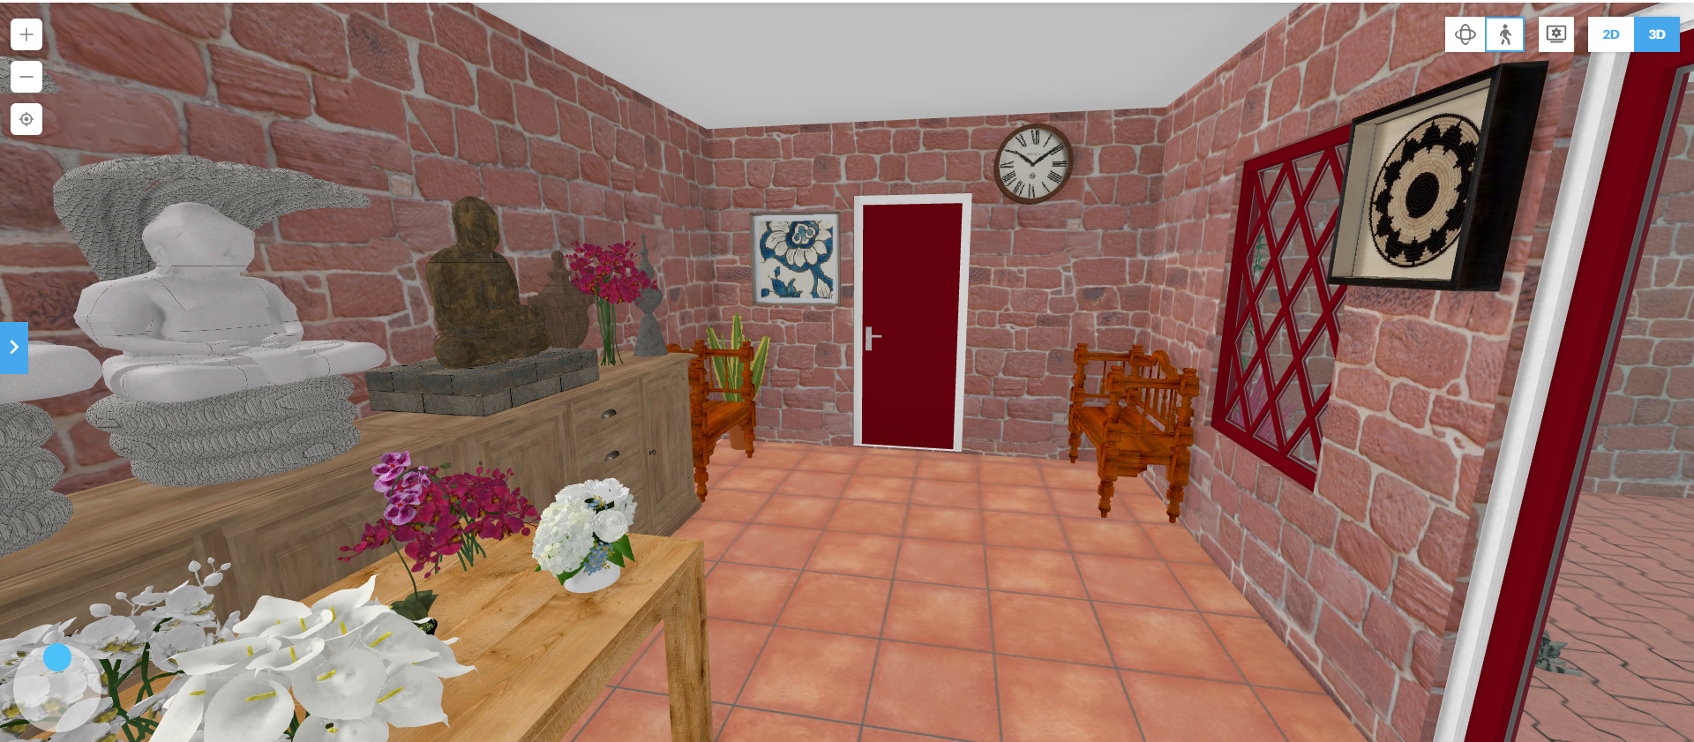

Slide 16
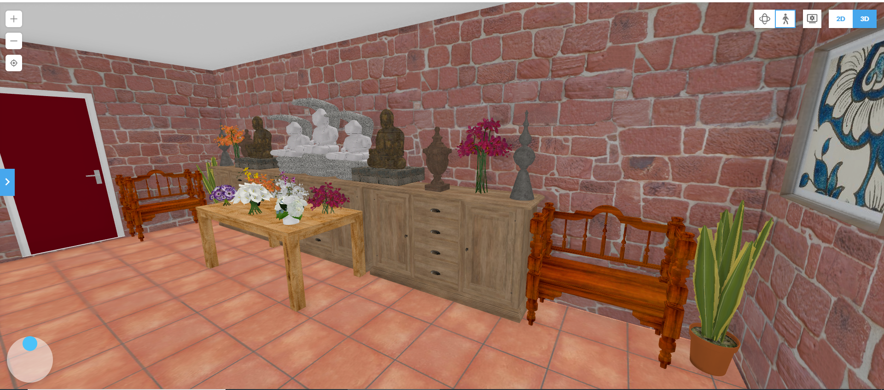

Slide 17
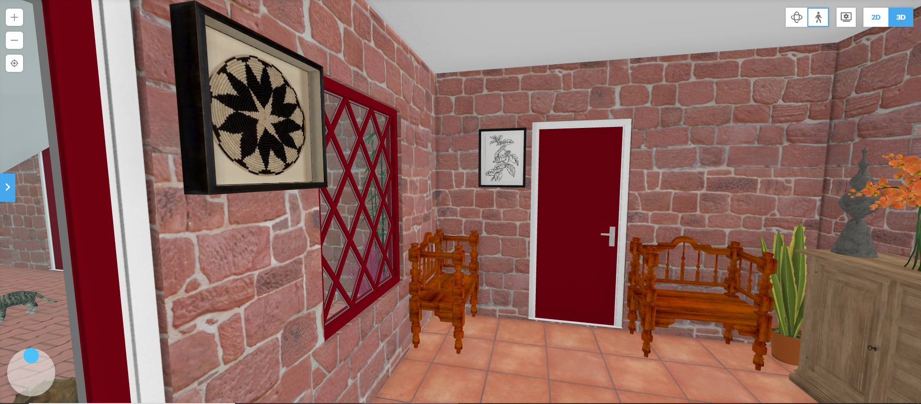

Slide 18
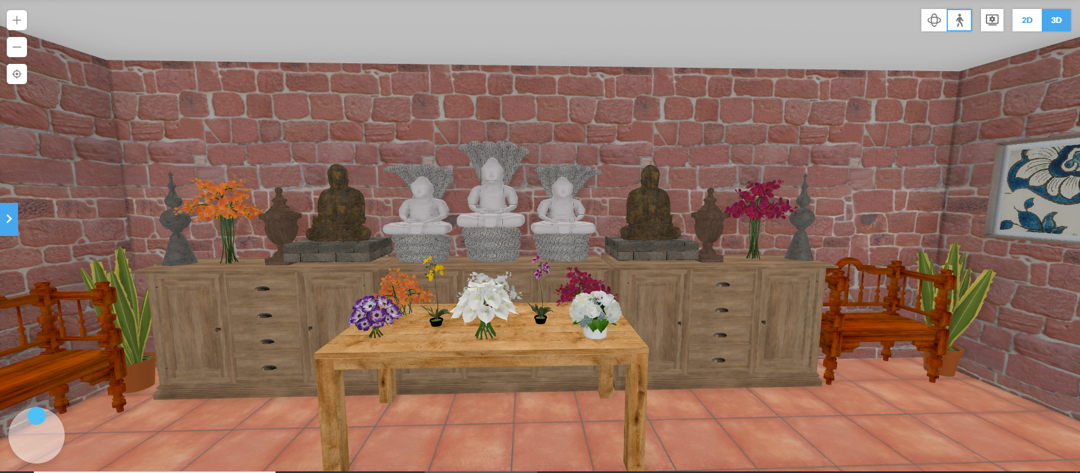

Slide 19
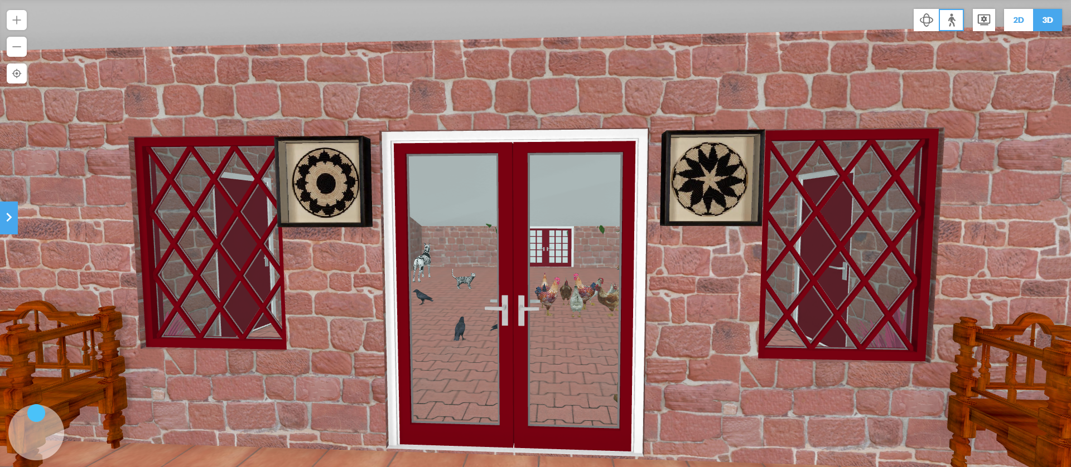

Slide 20
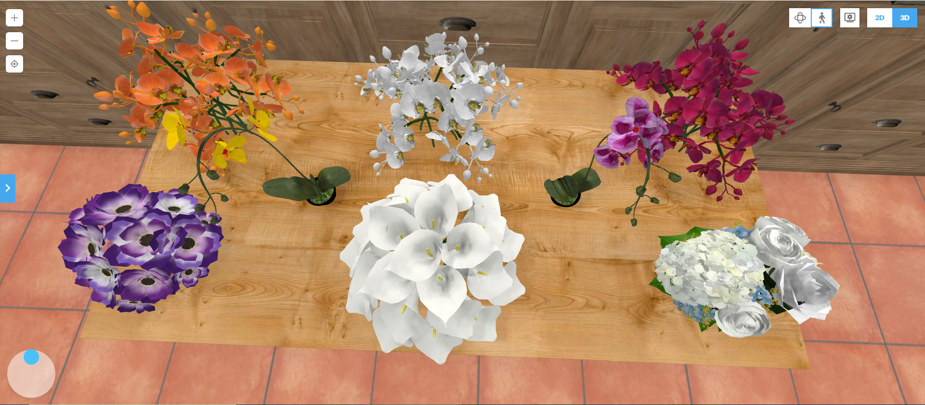

Slide 21
房間
房間裡的床使用現代的彈簧床，而不是傳統的木板床，在每個櫃子擺上一些藝術品，牆壁也掛上美術圖畫，增加整間房間的美觀程度，讓人住起來更有舒適感。

Slide 22
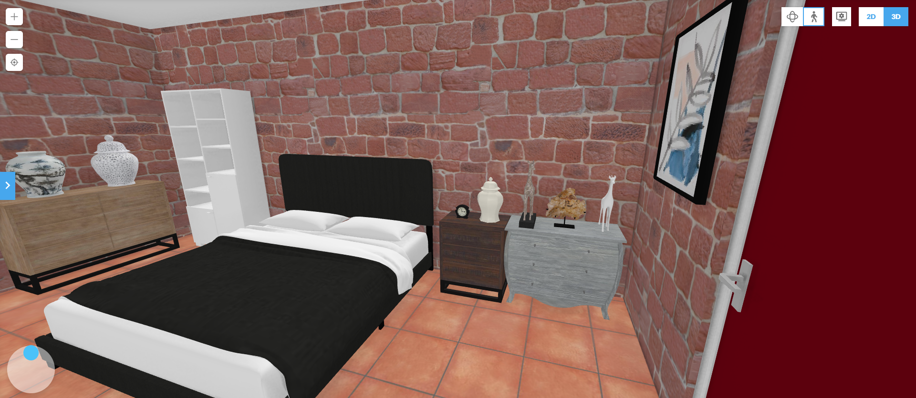

Slide 23
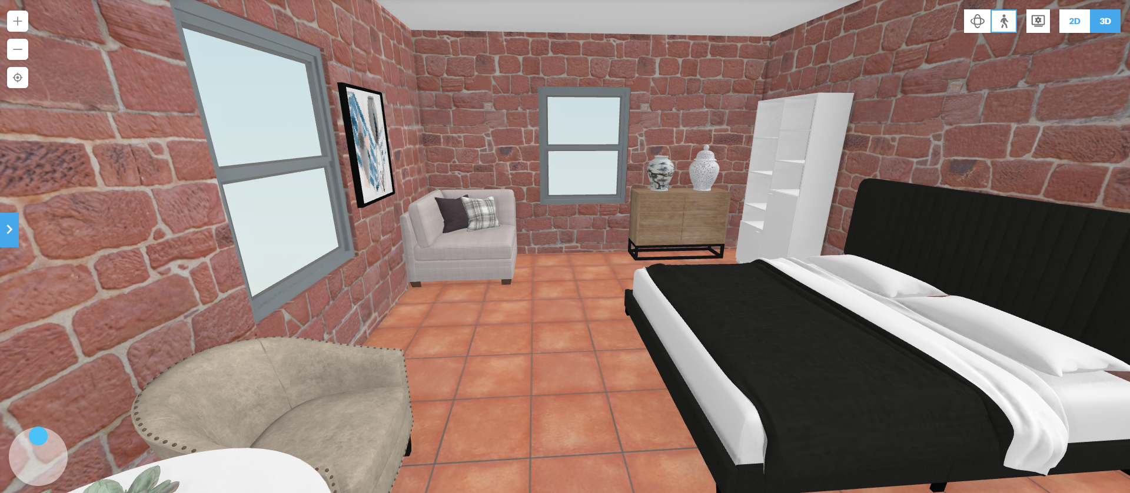

Slide 24
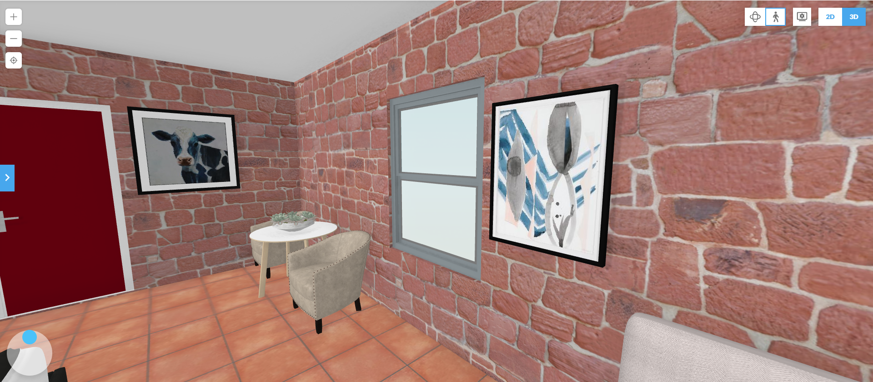

Slide 25
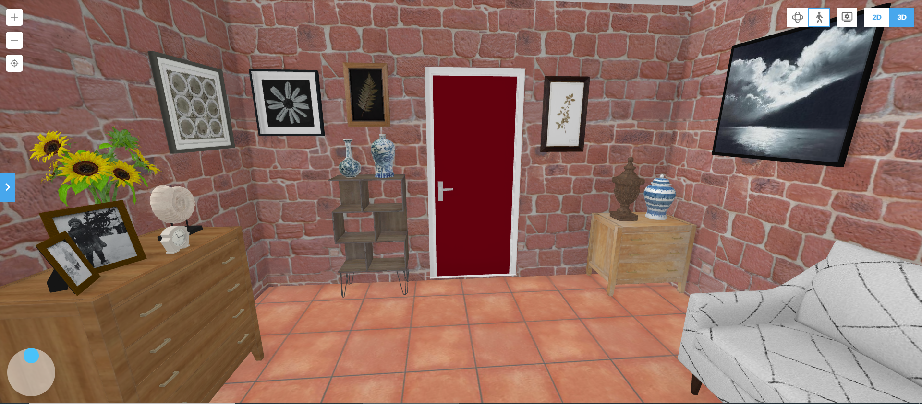

Slide 26
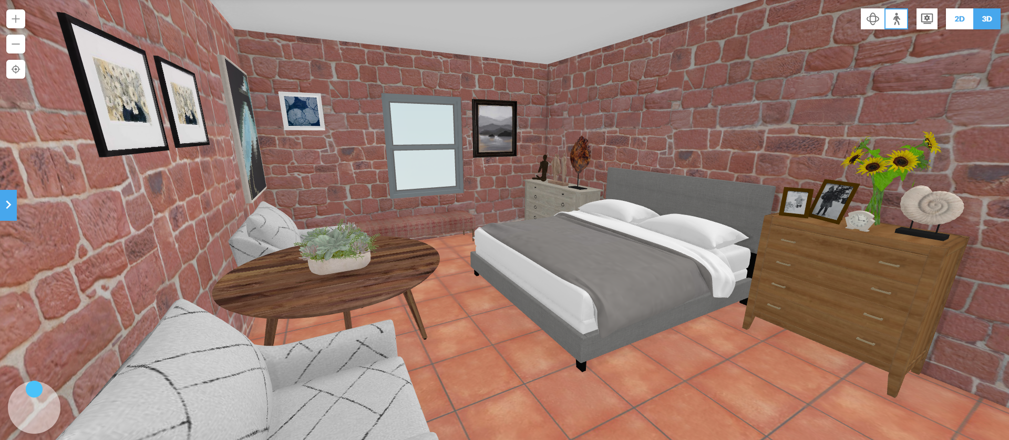

Slide 27
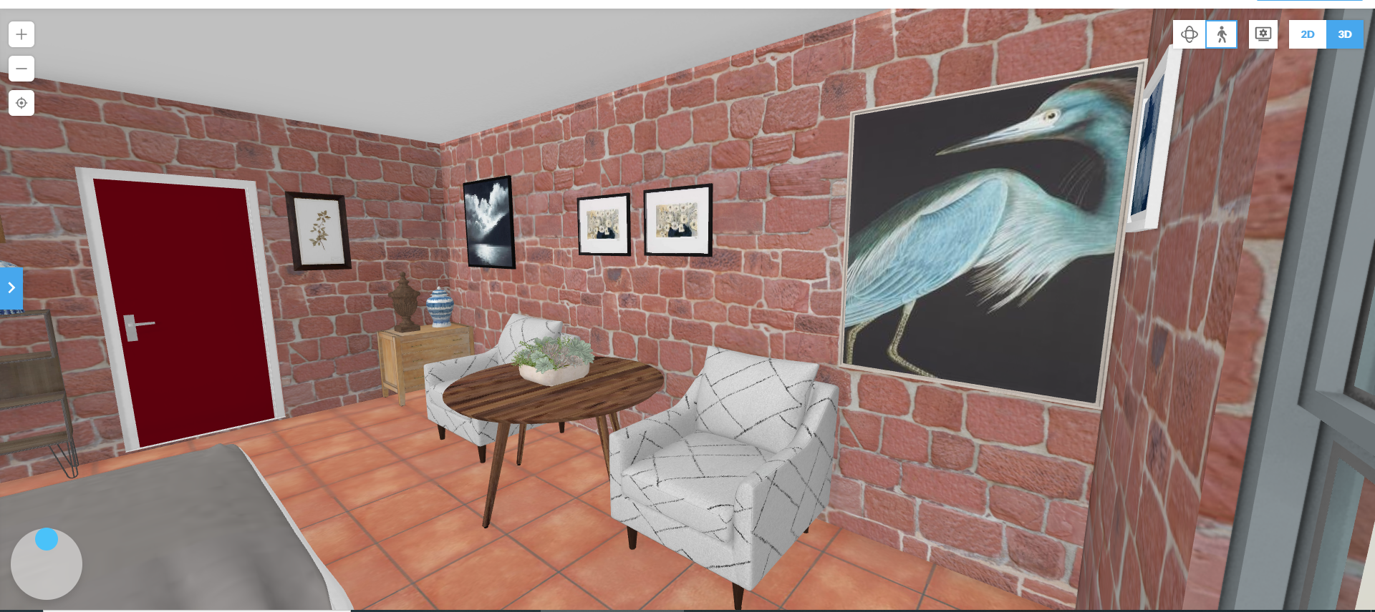

Slide 28
浴室
這間浴室有著三合一的衛浴設備，有可以淋浴和泡澡的還有一池專為小孩設計的戲水池，一間浴室兩座洗手台，在大家庭裡多人共用一間浴室時，早晚刷牙可以省去等待的時間。

Slide 29
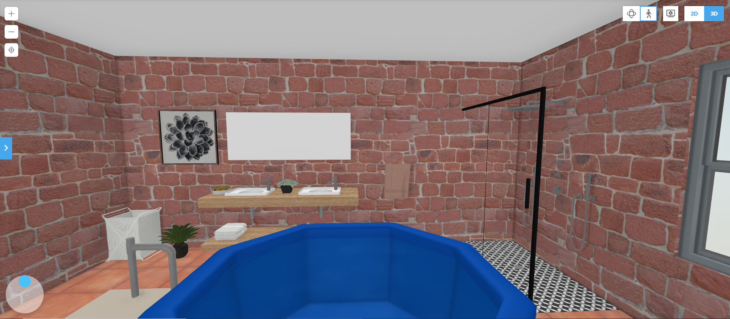

Slide 30
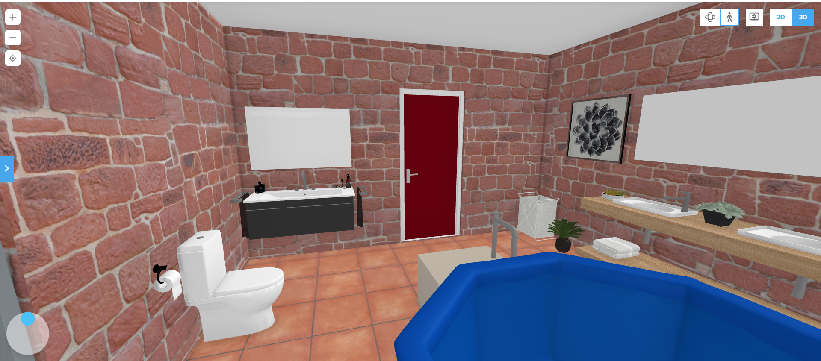

Slide 31
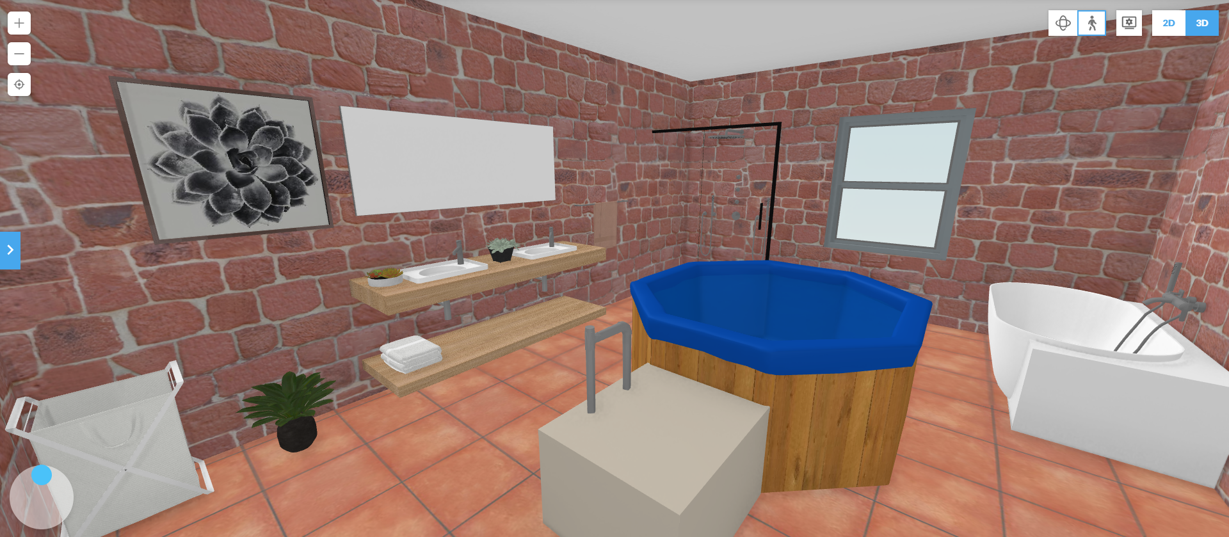

Slide 32
飯廳
桌子採用的是讓人有吃西式餐廳感覺的飯桌，也可以說有吃喜宴辦桌的感覺，這間飯廳有一個非常大的特色那就是牆上擺滿了一幅幅的畫作可以邊吃飯邊賞畫，讓人吃起飯來特別有氣氛。

Slide 33
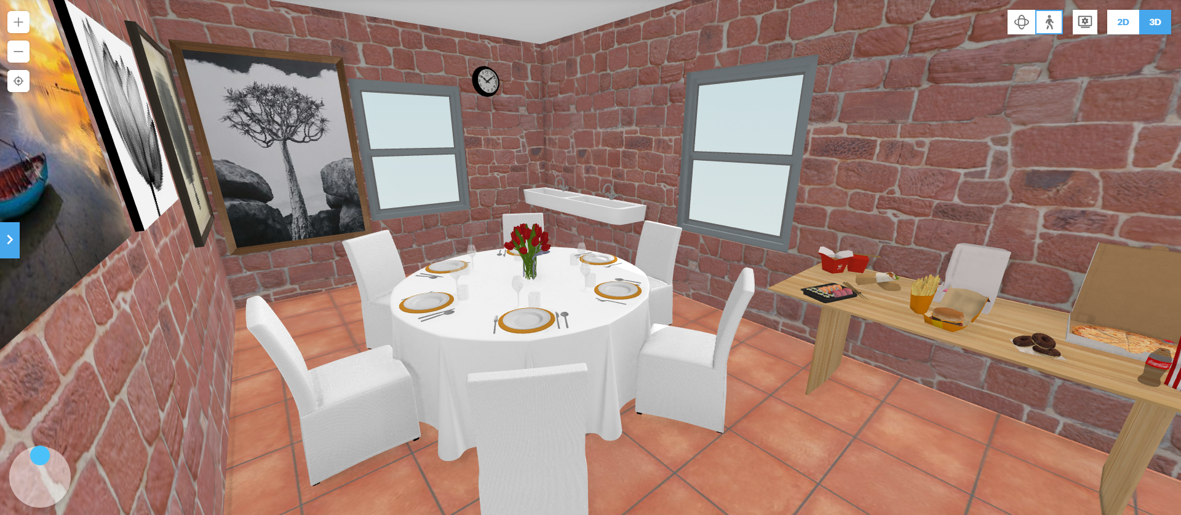

Slide 34
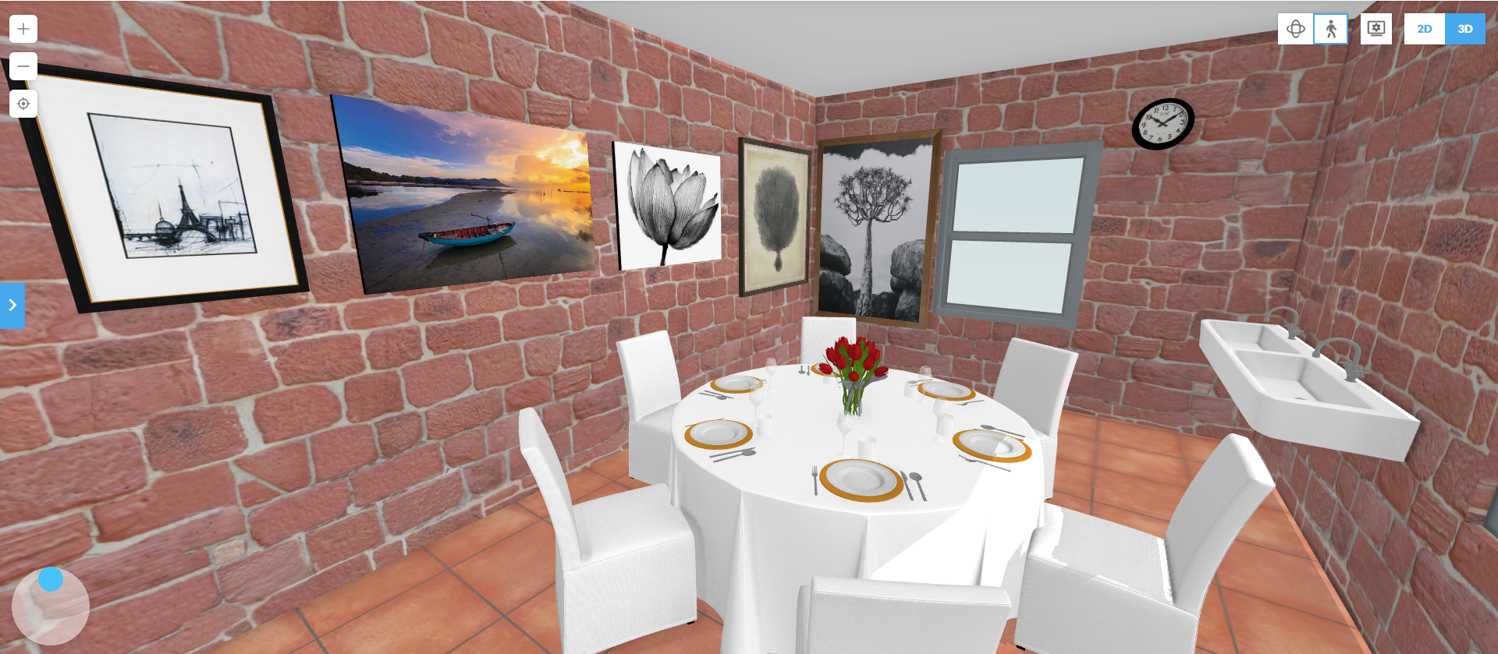

Slide 35
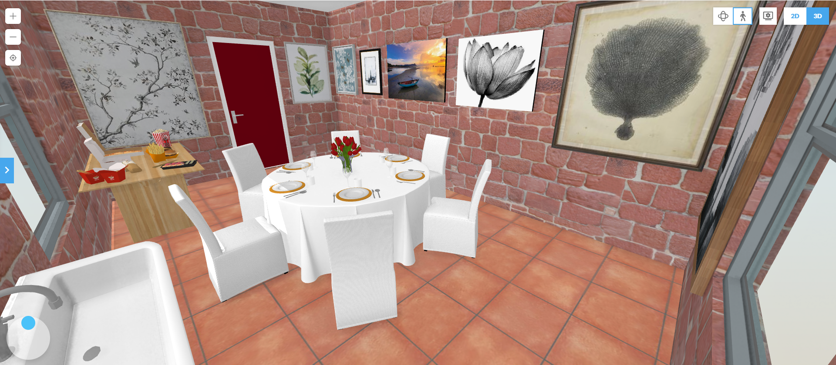

Slide 36
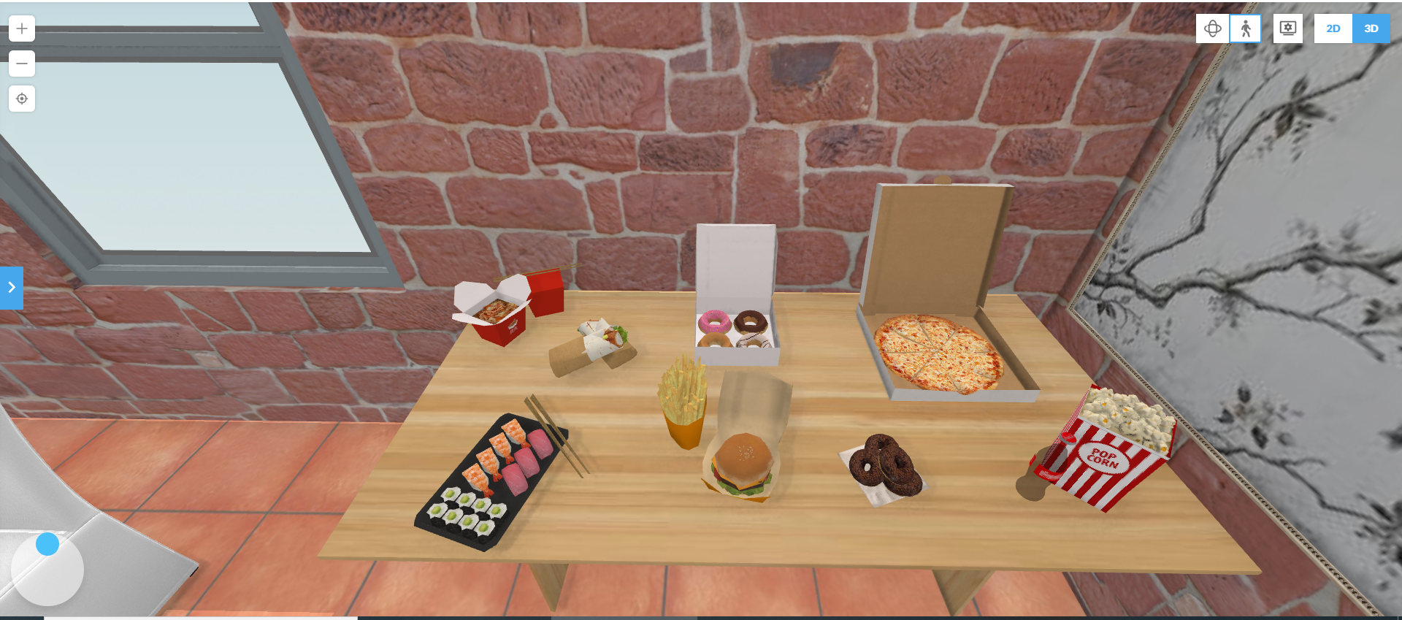

Slide 37
廚房
廚房裡的設備應有盡有，有微波爐、土司機、果汁機等等，也有各式各樣的調味料，更設有一支滅火器，重點是這間廚房採用的是電磁爐設備不需使用瓦斯減少了使用瓦斯的危險。

Slide 38
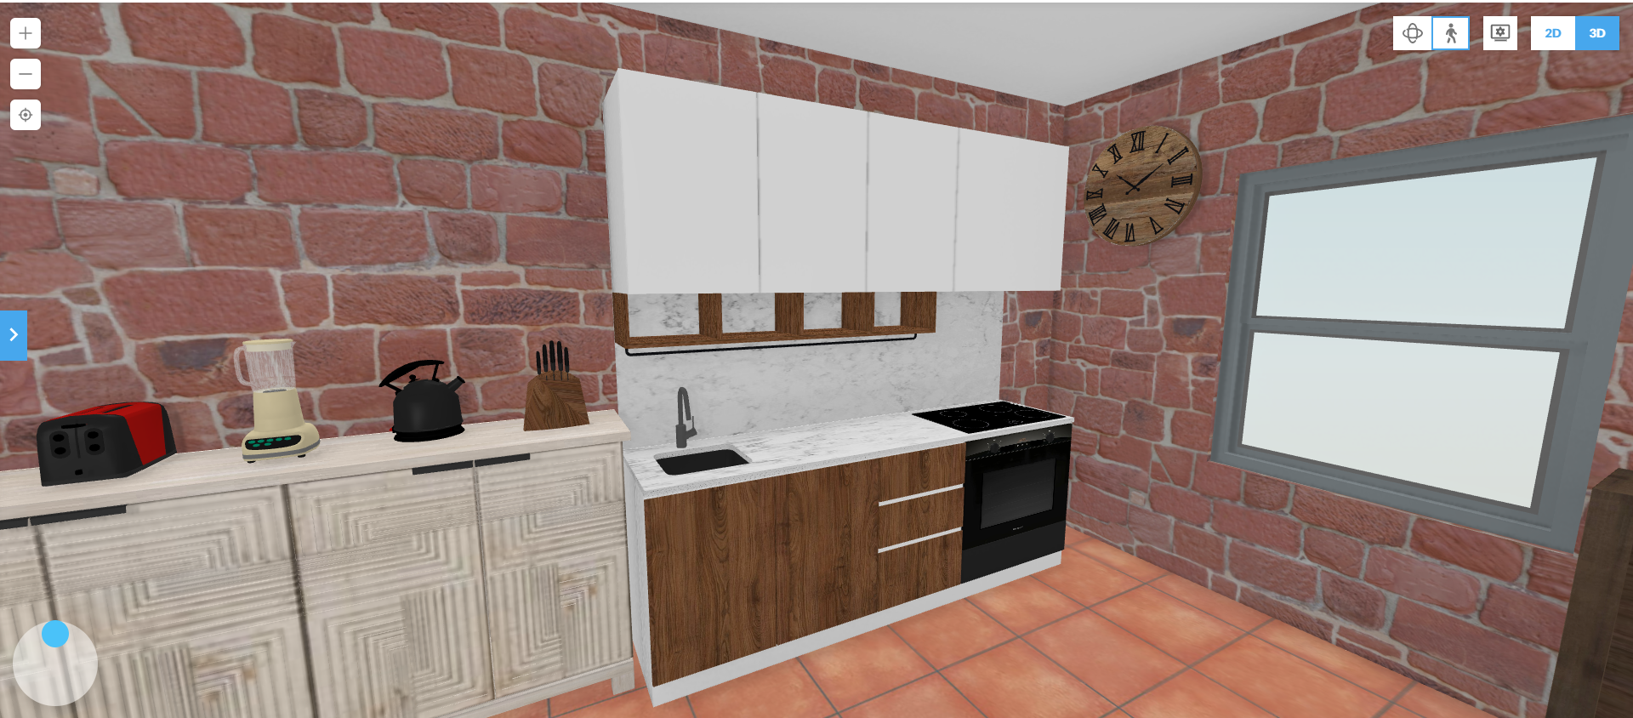

Slide 39
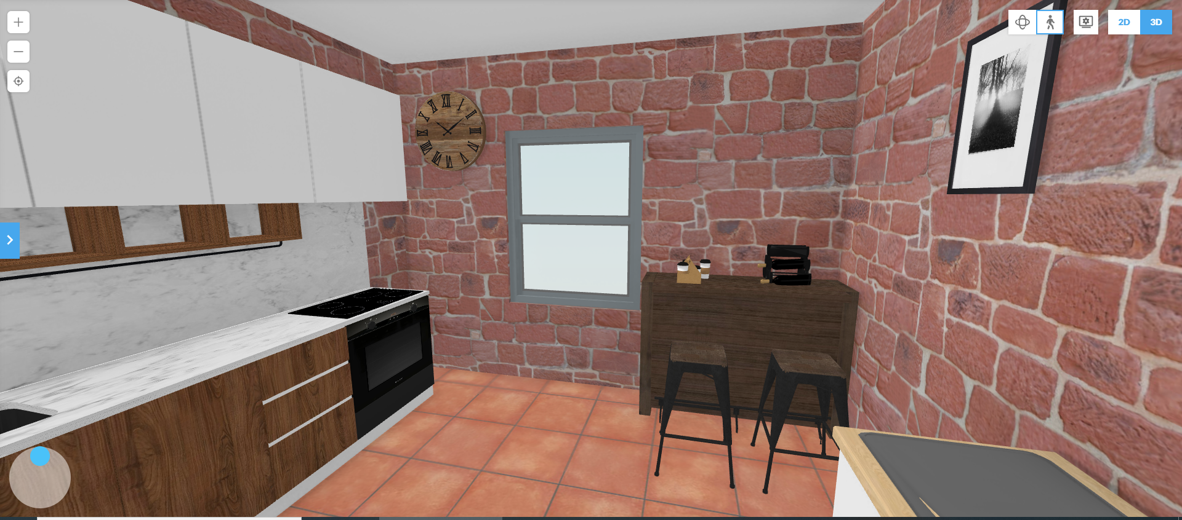

Slide 40
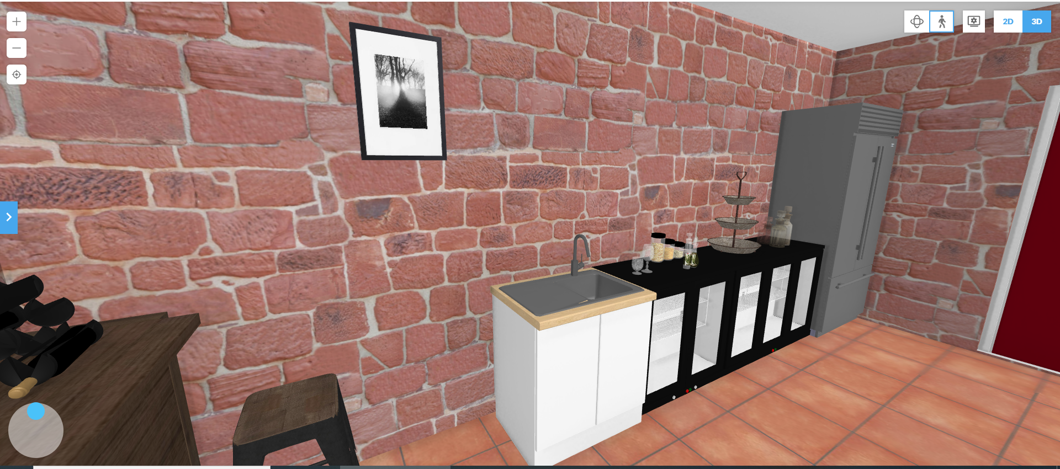

Slide 41
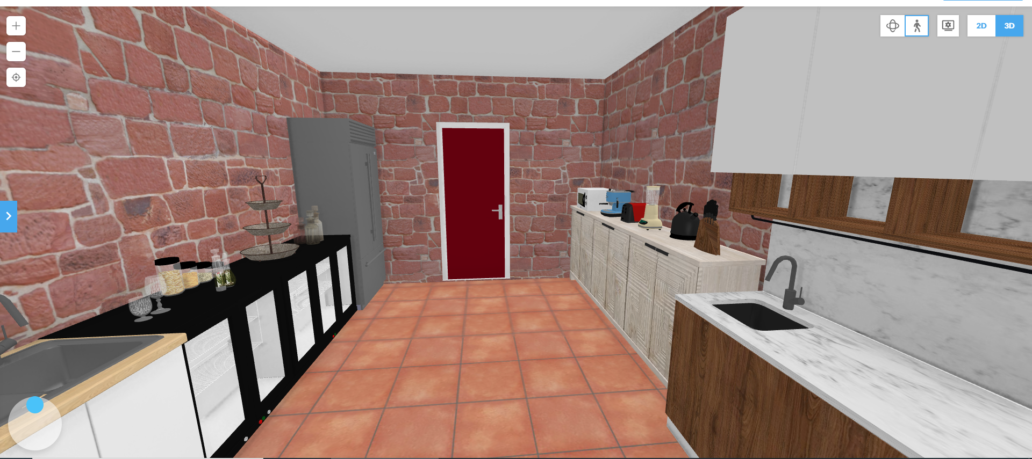

Slide 42
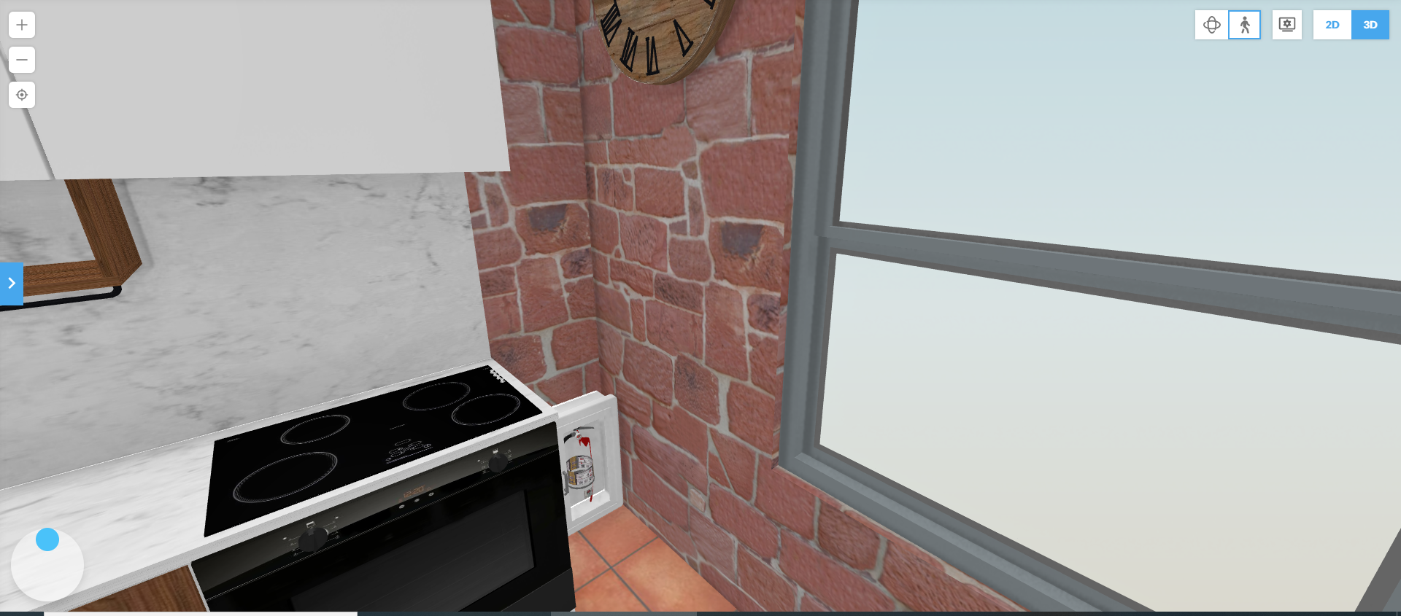

Slide 43
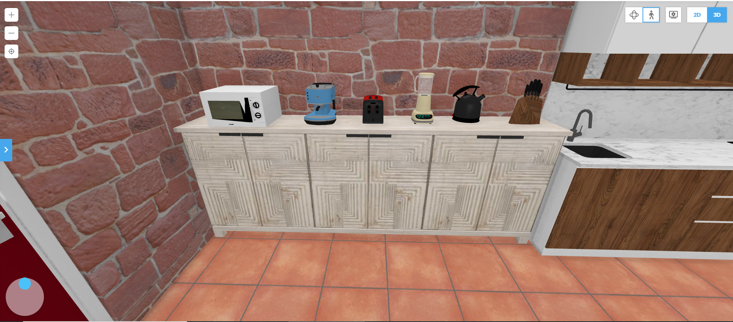

Slide 44
客廳
客廳裡的椅子使用坐起來相當舒服的沙發，而不是讓人坐起來會屁股痛的傳統木頭椅，在桌上有可樂水果及甜點可以享用可以說是家人談天的好地方，還有一隻小法鬥可以玩弄。

Slide 45
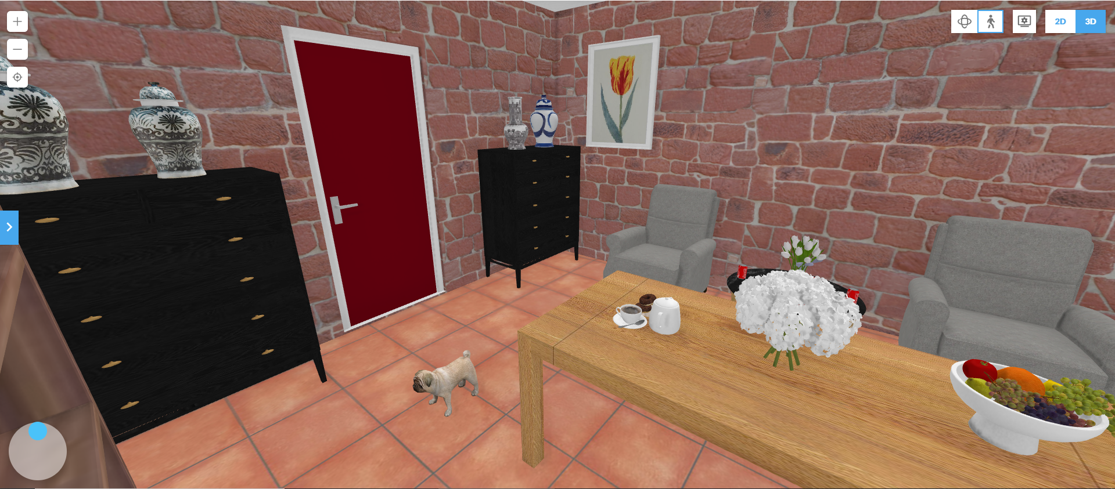

Slide 46
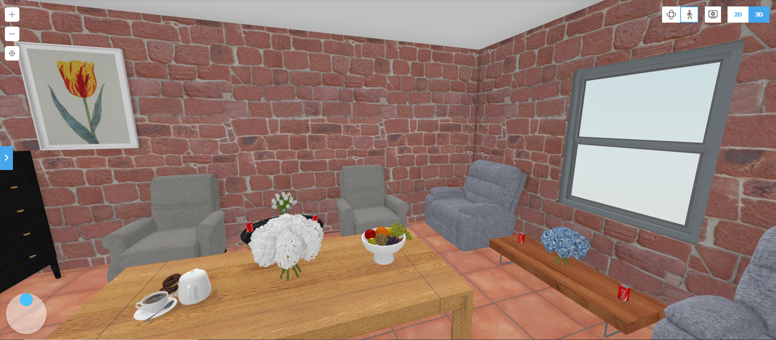

Slide 47
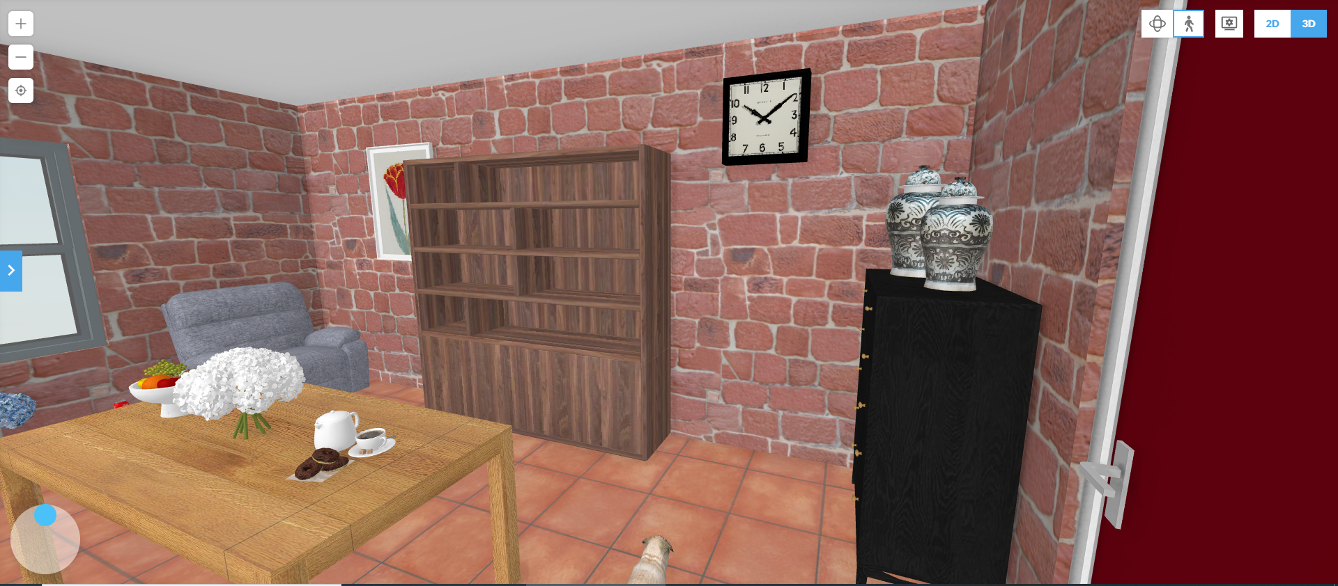

Slide 48
